Slide 1
Hedef
Veri tipleri Temel Veri Tipleri ve Kullanıcı tanımlı Bileşik Veri Tipleri olarak sınıflandırılacaktır.
İlkel Veri Tipleri'nde sayısal, mantıksal, karakter tipler, karakter dizgi tipleri;
Bileşik Veri Tipleri'nde ise diziler, record tipi, union tipi, set (küme) tipi, işaretçi (gösterge) tipi anlatılacaktır.
Ayrıca, Kuvvetli Tipleme, Tip Uyumluluğu, Tip Denetimi ve Tip Dönüşümleri de bu bölümde incelenecektir.

Slide 2
GİRİŞ
Bir verinin bellekte nasıl tutulacağını, değerinin nasıl yorumlanacağını ve veri üzerinde hangi işlemlerin yapılabileceğini belirleyen bilgiye veri tipi denir.
Bir programlama dilindeki veri tipleri, programlardaki ifade yeteneğini ve programların güvenilirliğini doğrudan etkiledikleri için, bir programlama dilinin değerlendirilmesinde önemli bir yer tutarlar.

Slide 3
Temel Veri Tipleri-Bileşik veri tipleri
Temel ve Bileşik veri tipleri arasındaki en önemli fark, temel veri tiplerinin başka veri tiplerinden oluşmamasıdır.
Bileşik veri tipleri ise kullanıcı tanımlı olup başka veri tiplerini de içermektedir.

Slide 4
Temel Veri Tipleri
Başka veri tipleri aracılığıyla tanımlanmayan veri tiplerine ilkel (primitive) veri tipleri denir.
Sayılar
Karakter,
Mantıksal,
Karakter dizgi,
Kullanıcı tanımlı sıralı tipler

Slide 5
Sayısal Tipler
İlkel sayısal veri tipleri; tamsayı, kayan noktalı ve onlu veri tipleridir.
TÜR İSMİ | UZUNLUK(byte) (DOS / UNIX) |  | SINIR DEĞERLERİ
signed char | 1 |  | -128 | 127
unsigned char | 1 |  | 0 | 255
signed short int | 2 |  | -32.768 | 32.767
unsigned short int | 2 |  | 0 | 65.535
signed int | 2 | 4 | -32.768 -2.147.483.648 | 32.767 2.147.483.647
unsigned int | 2 | 4 | 0 0 | 65.535 4.294.967.296
long int | 4 |  | -2.147.483.648 | 2.147.483.647
unsigned long int | 4 |  | 0 | 4.294.967.296

Slide 6
Integer (Tamsayı)
En bilinen temel veri tipi tamsayı (integer) dır. Bir tamsayı değer, bellekte en sol bit işaret biti olmak üzere bir dizi ikili (bit) ile gösterilir.
Temel tamsayı veri tipine ek olarak Ada ve C programlama dillerinde, (short int, int, long int gibi) üç ayrı büyüklükte tamsayı tipi tanımlanmıştır. Ayrıca C'de işaretsiz tamsayı (unsigned int) veri tipi de bulunmaktadır.

Slide 7
Floating point (Kayan Noktalı)
Kayan noktalı (floating point) veri tipleri, gerçel sayıları modellerler.
Kayan noktalı sayılar, kesirler ve üsler olarak iki bölümde ifade edilirler.
Kayan noktalı tipler, duyarlılık (precision) ve alan (range) açısından tanımlanırlar.
Duyarlılık, değerin kesir bölümünün tamlığıdır. Alan ise, kesirlerin ve üslerin birleşmesidir.

Slide 8
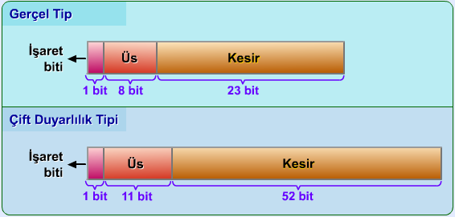

Slide 9
Decimal (Onlu)
Onlu (decimal) veri tipi, ondalık noktanın sabit bir yerde bulunduğu sabit sayıda onlu basamak içeren bir veri tipidir.Bu veri tipi, az sayıda programlama dilinde (Örneğin; PL/I) tanımlanmıştır.
Onlu veri tipi, onlu değerleri tam olarak saklayabilirse de, üsler bulunmadığı için gösterilebilecek değer alanı sınırlıdır. Her basamak için bir sekizli (byte) gerekli olması nedeniyle, belleği etkin olarak kullanmaz.

Slide 10
Boolean (Mantıksal)
Mantıksal(boolean) veri tipi, ilk olarak ALGOL 60 tarafından tanıtılmış ve daha sonra çoğu programlama dilinde yer almıştır.
Mantıksal veri tipi, sadece doğru (true) veya yanlış (false) şeklinde ifade edilen iki değer alabilir.
Bir mantıksal değer bellekte bir ikili ile gösterilebilirse de, çoğu bilgisayarda bellekteki tek bir ikiliye etkin olarak erişim güç olduğu için, bir sekizlide saklanırlar.

Slide 11
Mantıksal (devam)
İlişkisel işlemciler, ve seçimli deyimler gibi programlamadaki birçok yapı, mantıksal tipte bir ifade üzerinde çalıştığı için mantıksal veri tipinin dilde yer almasının önemi büyüktür.
ALGOL 60'dan sonraki çoğu dilde yer alan mantıksal veri tipinin yer almadığı bir programlama dili C dilidir. C'de ilişkisel işlemciler, ifadenin sonucu doğru ise 1, değilse 0 değeri döndürürler. C'de if deyimi, sıfır değeri için yanlış bölümünü, diğer durumlarda ise doğru bölümünü işler.

Slide 12
Character (Karakter)
Karakter(character) veri tipi, tek bir karakterlik bilgi saklayabilen ve bilgisayarlarda sayısal kodlamalar olarak saklanan bir veri tipidir.
Karakter veri tipinde en yaygın olarak kullanılan kodlamalardan biri ASCII kodlamasıdır. ASCII kodlaması, 128 farklı karakteri göstermek için, 0..127 arasındaki tamsayı değerleri kullanır.
ASCII kodlamasıyla bağlantılı olarak bazı programlama dilleri, karakter veri tipindeki değerlerle tamsayı tipi arasında ilişki kurarlar.
C'de, char veri tipi, eş olarak kullanılabilir.

Slide 13
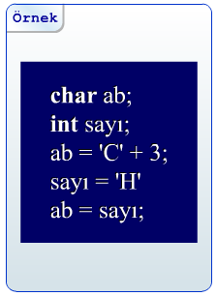
C'de char ve int veri tipleri dönüşümlü olarak kullanılabilmektedir.

Slide 14
Character String (Karakter Dizgi)
Bir karakter dizgi (character string) veri tipinde, nesneler karakterler dizisi olarak bulunur.Karakter dizgi veri tipi bazı programlama dillerinde ilkel bir veri tipi olarak, bazılarında ise özel bir karakter dizisi olarak yer almıştır.
FORTRAN77, FORTRAN90 ve BASIC'te karakter dizgiler ilkel bir veri tipidir ve karakter dizgilerin atanması, karşılaştırılması vb. işlemler için işlemciler sağlanmıştır.
Pascal, C, C++ ve Ada'da ise karakter dizgi veri tipi, tek karakterlerden oluşan diziler şeklinde saklanır.

Slide 15
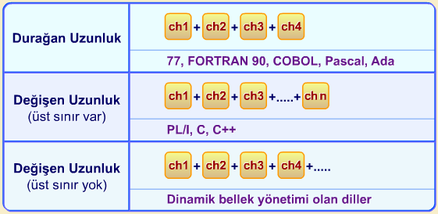
Karakter Dizgilerin Uzunlukları

Slide 16
Kullanıcı Tanımlı Sıralı Tipler
Bir sıralı (ordinal) tip, olası değerlerin pozitif tamsayılar kümesi ile ilişkilendirilebildiği veri tipidir.
Sayılama (enumeration)
Altalan (subrange) olmak üzere iki tür sıralı tip tanımlayabilir.
Gerçek dünya nesnelerini daha iyi modelleyebilen yeni tipler oluşturma olanağı sağlamaktır.

Slide 17
Enumeration (Sayılama) Tipleri
Sayılama (enumeration) tipi, gerçek hayattaki verilerin tamsayı (integer) veri tipine eşleştirilmesi için kullanılan veri tipidir.

Slide 18
Sayılama (devam)
Bir sayılama tip tanımı, parantezler arasında yazılmış belirli sayıdaki isimden oluşur.
type gunler is (Pazartesi, Salı, Çarsamba, Persembe, Cuma, Cumartesi, Pazar)
Bu tanımlamaya göre “Pazartesi” bilgisi 1 sayısı ile ve “Pazar” bilgisi 7 sayısı ile eşleştirilmiş olur.
ADA
type renkbilgisi=(kırmızı, mavi, yeşil, sarı);
var renk:renkbilgisi;
…
renk:=mavi;
if renk > red; …….
Typedef enum {soguk, ılık, sıcak} ısı;
C
PASCAL
Java dilinde sayılama veri tipi bulunmamaktadır.
Güvenilirlik, okunabilirlik

Slide 19
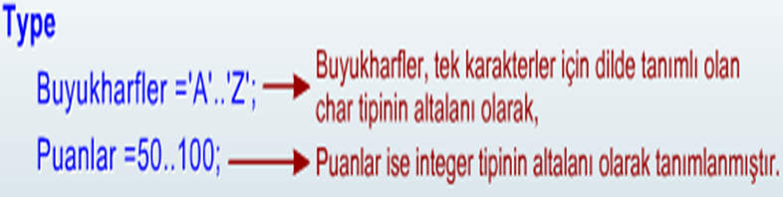
Subrange (Altalan) Tipleri
Bir sıralı tipin bir alt grubudur. Ana sınıfa uygulanabilen tüm işlemciler, altalan tiplerine de uygulanabilmektedir.
Hem programlama dillerinin okunabilirliğine hem de güvenilirliğine olumlu katkı

Slide 20
Diziler
Bir dizi (array) homojen elemanlardan oluşur ve dizi elemanlarının yeri ilk elemana göre belirlenebilir.
Programlarda dizilere olan başvurular, dizi ismi ve indis değeri şeklinde gerçekleştirilir.
programlama dillerinde çoğunlukla (Pascal, C ve C++) İndislerin gösterimi için köşeli parentezler kullanılır.
        double sonuc[15];
float x[100], y[100];

Slide 21
Dizi İndisleri
İndisin Üst Sınırı:
İlk programlama dillerinin aksine, günümüzde popüler olan programlama dillerinde dizi indislerinin sayısı sınırlanmaz.
C'de ise diğer programlama dillerinden farklı bir tasarım vardır. C'de dizilerin tek indisi olabilir. Ancak, dizilerin elemanları diziler olabildiği için çok boyutlu diziler oluşturulabilir. (int mat[2][3];)

Slide 22
İndisin Alt Sınırı:
C ve C++'da tüm indisler için alt sınır varsayılan olarak sıfır, FORTRAN 77 ve FORTRAN 90'da ise varsayılan olarak bir kabul edilir. Çoğu programlama dilinde ise, indislerin alt sınır değerleri dizinin tanımında belirtilmelidir.

Slide 23
Dizi Tiplerinin Gerçekleştirimi
Alt indis sınırı 1 ve her bir elemanının sözcük uzunluğu c olan bir dizinin A[k]’nci elemanın adresi:
Adres(A[k])=adres(A[1])+(k-1)*c
Adres(A[k])={adres(A[1])-c}+k*c

Slide 24
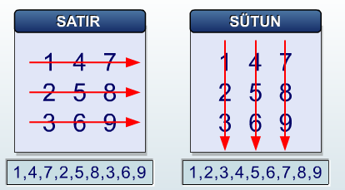
Dizilerin Belleğe Eşleştirilmesi
İki boyutlu (i sıra ve j sütunu olan) ve her satırında n eleman bulunan A[i,j] isimli bir dizi için erişim fonksiyonu aşağıdaki gibi olmaktadır.
Adres([a(i,j)]=adres[1,1]+((i-1)*n)+(j-1))*c

Slide 25
Record (Kayıt) Tipi
İlk olarak COBOL'da tanıtılmıştır.
Altalan olarak isimlendirilen birden fazla ifadenin bulunduğu yapıdır. Kayıt veri tipi ile bir isim altında farklı tipte birden fazla alan tanımlanabilir.
Yani dizilerde homojen elemanlar bulunurken kayıtlarda heterojen elemanlar vardır.
Dizideki bir elemana indis numarası ile ulaşılırken kayıt veri tipinde alanlara her sahayı gösteren tanımlayıcılarla . (mus.ad) ulaşılmaktadır.
Kayıt içerisinde tanımlanan her alanın birbirinden farklı isimleri vardır. İstenirse bu isimler bu tipin dışında farklı tanımlamalar için de kullanılabilir.

Slide 26
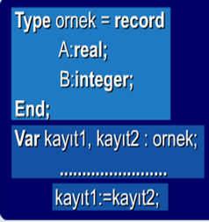

Pascal dilinde kayıt veri tipi aşağıdaki söz dizim ile tanımlanır.
KayıtTipAdı=RECORD
AlanAdı1:TipAdı;
AlanAdı2;TipAdı;
…
End;
personel=Record
Ad, Soyad:String[15];
Adres: String[15];
Telefon: String[12];
Maas: LongInt;
End;
Bu tipin alt alanlarına personel.Ad yazımı ile ulaşılabilmektedir.

Slide 27
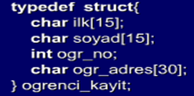
Burada Record tipine sahip değişkenlerin program içerisinde kullanımında değişken ismiile altalan ismi arasına “.” Konulması zorunluluğu vardır. Her alt alan isiminden önce de değişken isminin yazılması programın uzamasına ve zaman kaybına sebep olmaktadır. Pascal bu olumsuz durumu with deyimi ile çözmektedir.
PASCAL
C
Begin
With Index Do
Ad:=’Mustafa’
Soyad:=’Kara’
End;
with kayit Do
Begin
İsim :=Index;
Meslek:=’Doktor’;
Telefon:=’123456;
Adres:=’Kayseri’;
…
…
End.

Slide 28
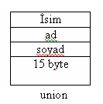
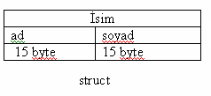
Union (Bileşim) Tipi
Aynı bellek bölgesinin farklı değişkenler tarafından kullanılmasını sağlayan veri tipidir.
Bu veri tipindeki değişkenlere ortak değişkenler de denir.
Buradaki temel amaç farklı zamanlarda kullanılacak birden fazla değişken için ayrı ayrı yer ayırma zorunluluğunun ortadan kaldırılarak belleğin iyi kullanılmasıdır.

Slide 29
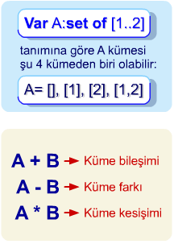
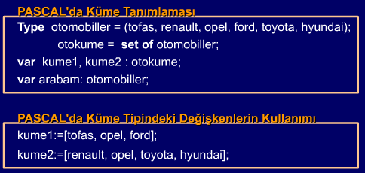

Set (Küme)Tipi
Kodlar =set of [0..255];
Harf =set of [‘A’..’Z’];
Rakam =set of [0..9];
kesişim *
Birleşim +
fark işlemler -
mantıksal operatörler (=, <> , <= , >=, in)

Slide 30
Pointer (İşaretçi) Tipi
İşaretçi tipi, belirli bir veriyi içermek yerine başka bir veriye başvuru amacıyla kullanılır.Bir gösterge tipi sadece bellek adreslerinden oluşan değerler ve boş(null) değerini içerebilen bir tiptir.
Gösterge tipindeki değerler, gösterdikleri veriden bağımsız olarak sabit bir büyüklüktedirler ve genellikle tek bir bellek yerine sığarlar.
Bu yüzden işaretçilerin kullanımıyla bellek kullanımı ve yönetimi daha etkin hale gelmektedir. Liste, ikili ağaç ve dizi gibi veri yapıları işaretçilerle daha kolay kullanılabilir.

Slide 31
int *pdp; pdp isimli değişken * karakteri ile işaretçi değişken olarak tanımlanmıştır
#include <stdio.h>
void main()
{ int a=4, b=7; //int tipinde a ve b değişkenleri tanımlanmış ve 4 ve 7 değerleri atanmıştır.
int *pa,*pb; // pa ve pb adında, yine int tipinde iki işaretçi değişken tanımlanmıştır
printf("a=%d , b=%d\n",a,b);// a = 4 , b = 7 olarak ekrana yazdırır.
pa=&a; //a değişkeninin adresini pa işaretçi değişkenine ata
pb=&b; //b değişkeninin adresini pb işaretçi değişkenine ata
*pa=*pa+10; // pa’nin işaret ettikleri değere 10 değerini ekler
*pb=*pb+10; // pb’nin işaret ettikleri değere 10 değerini ekler
printf("a=%d, b=%d",a,b); }
Burada *pa=*pa+10; *pb=*pb+10; ifadelerinde pa ve pb nin işaret ettikleri değerlere sırasıyla 10 değerini ekler. pa işaretçi değişkeni a değişkenine ve pb işaretçi değişkeni ise b değişkenini işaret ettiğine göre aslında değeri artırılan değişkenler a ve b dir.
Bu programın ekran çıktısı
a = 4 , b = 7
a = 14 , b = 17 olur.

Slide 32
İşaretçi Veri Tipinin Sorunları
Bir işaretçi değişkenini gösterebileceği veri tipi kısıtlanmazsa güvenlik sorunu oluşabilir. (gösterge kullanımlarında durağan tip denetimi yapılamadığı için) PL/I
Bir işaretçi değişkeninin gösterdiği adreste geçerli bir veri olmayabilir.(Pascal, C, C++)
GÜVENİLİRLİK tehlikeye girebilir.
C'de bir gösterge değişken tanımlanırken, adresini tutabileceği değişken tipi de belirtilmelidir (int *a;)
Java pointer kullanımına izin vermez.

Slide 33
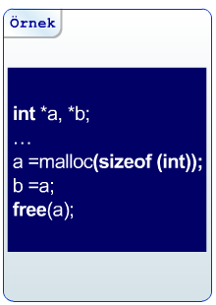
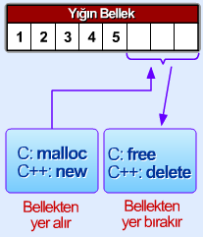
Dinamik bellek yönetimi
PASCAL:new, dispose

Slide 34
KUVVETLİ TİPLEME
Kuvvetli tipleme (strong typing), farklı veri tiplerinin farklı soyutlamaları göstermeleri nedeniyle etkileşimlerinin kısıtlanmasıdır.
Bütün tip hataları yakalanmalı
Derleyici, her değişken ve her ifadenin tipinin belirlenebilmesi için kurallar içermeli.
Zorunlu dönüşümler dışında eş olmayan tiplerin birbirlerine atanmasına ve altprogram çağırımlarında parametre aktarımlarına izin vermemeli.
Pascal kuvvetli tiplemeyi destekler. C, C++ bu konuda zayıtır.

Slide 35
TİP DENETİMİ
Bir işlemcinin işlenenlerinin birbirleriyle uyumlu tipler olduğunun denetlenmesi, tip denetimi olarak adlandırılmaktadır.
Tip Uyumu
?
İşlenen
İşlemci
(+,-,*,/)
İşlenen

Slide 36
Tip Dönüşümleri
Herhangi bir işlem birden fazla değişken, sabit ve operatör içerebilir. İşleme giren değişkenlerin farklı tiplerden olması durumunda sonucun hangi tipte olacağını işlem içerisinde değişken ve sabitler belirler. Böyle durumlarda işlem içerisinde hafızada en çok yer kaplayan ifadenin veri tipine göre sonucun tipi belirlenir.
bir nesnenin kendi tipinin tüm değerlerini içeren bir tipe dönüşümü, genişleyen dönüşüm olmaktadır. Bir tamsayı değişkenin kayan noktalı tipe dönüşümü, genişleyen dönüşüm örneğidir.
bir nesne, kendi tipindeki tüm değerleri içermeyen bir tipe dönüştürülüyorsa daralan dönüşüm gerçekleşmektedir. Örneğin, kayan noktalı tipten tamsayıya dönüşüm, daralan dönüşümdür.

Slide 37
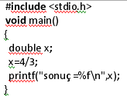
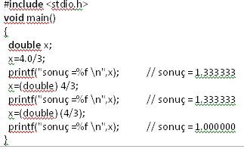
Burada x değişkeni double olarak tanımlanmıştır. Double veri tipi kesirli ve çok büyük sayıları tutma özelliğine sahiptir. x=4/3; işlemi ile 4 sayısı 3’e bölünmekte ve sonuç x değişkenine aktarılmaktadır ve printf komutu ile ekrana sonuç =1.000000 olarak yazdırılmaktadır. Bunun sebebi 4 ve 3 sabit bilgilerinin int veri tipinde birer bilgi olmasındandır.
Çoğu programlama dili daralan dönüşümlere izin vermezler.

Slide 38
Güvenilirlik olumsuz etkileniyor.
Hataların farkedilmesini engellenebilir.
Zorunlu dönüşümün gerçekleştiği dillerde, tip denetimi kısıtlanmakta
Aşağıdaki programda a=b*d ifadesindeki d’nin yanlışlıkla yazıldığını düşünelim
void main(){ int a,b,c; float d; a=b*d; }
derleyici, b yi float tipine dönüştürecek ve çarpım işlemi float olarak gerçekleşecektir. Zorunlu dönüşüm, tip uyuşmazlığı hatasını engellemiştir.

Slide 39

Dışsal (explicit) veya örtülü (implicit) Tip dönüşümleri
derleyici tarafından gerçekleştirilen dönüşümler, zorunlu dönüşüm (coercion) olup bunlara örtülü tip dönüşümleri denir.
Derleyici tasarımı sırasında, bir işlemcinin iki işleneni aynı tipte değilse, dönüşüme izin verilip verilmeyeceği belirlenmeli ve dönüşüm gerçekleşecekse bu bunun için gerekli olan kuralları belirlenmeli ve gerekli dönüşümü yapmalıdır.
Pascal ve C gibi birçok programlama dilinde bir tamsayı ve bir gerçel sayı toplanmak istendiğinde, tamsayının değeri gerçel sayıya dönüştürülür ve işlem gerçel sayılar üzerinde yapılır

Slide 40
Dışsal Tip Dönüşümleri
Bir operandtan önce değerin dönüştürülmesi istenen tip belirtiliyorsa buna dışsal tip dönüşümü denir.
Toplam=(int)toplam2 + 100
Bu ifadedeki toplam2 değişkeni önce int tipine dönüştürülür daha sonra 100 ile toplanır.

Slide 41
Bölüm Özeti
(veri tipi kavramı)
Temel ve Bileşik Veri Tipi kavramları
Sayısal, Mantıksal, Karakter, Karakter String ve Kullanıcı Tanımlı Sıralı Tipler;
Diziler, Record (Kayıt) Tipi, Union (Bileşim) Tipi, Set (Küme)Tipi ile Pointer (işaretçi) Tipi
Kuvvetli Tipleme, Tip Denetimi ve Tip Dönüşümleri kavramları incelenmiştir.

